Slide 1
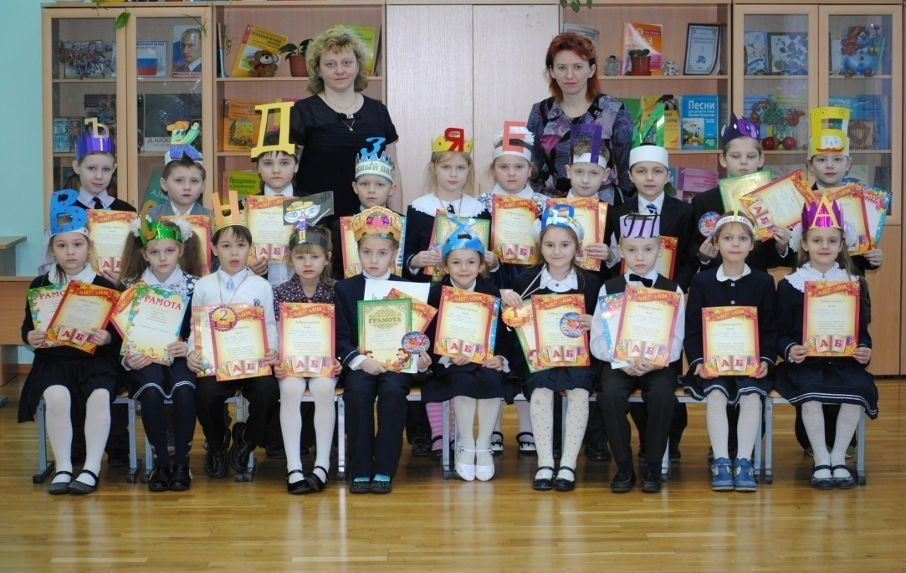
Классный, самый классный!

Slide 2
Воспитывает все: люди, вещи, явления, но прежде всего и дольше всего люди. Из них на первом месте -родители и педагоги. А. С. Макаренко

Slide 3
Цель программы
состоит в обеспечении целостного подхода к воспитанию и развитию личности ученика, в создании дружного коллектива и максимально благоприятных условий для раскрытия способностей каждой отдельной личности.

Slide 4
Задачи воспитания:
Развивать умение общаться и сотрудничать.
Создавать условия для развития творческих и интеллектуальных способностей детей.
Создавать условия для поддержания стабильного здоровья обучающихся.
Формировать самостоятельность, расширять возможности для развития трудовых, художественно-эстетических умений и навыков.
Развивать эмоциональную и волевую сферы.
Изучать личностные качества обучающихся.
Содействовать формированию классного коллектива и созданию в нём нравственно и эмоционально благоприятной среды для развития.
Повышение педагогической и психологической культуры родителей через совместную деятельность.

Slide 5
Педагогическая поддержка ребенка и процесса его развития
Основные концептуальные положения разработаны членом-корреспондентом Российской академии образования Олегом Семеновичем Газманом.

Slide 6
Нормы поддержки:
любовь к ребенку, принятие его как личности;
диалоговые формам общения с детьми;
уважение, доверие, понимание его интересов;
ожидание успеха в решении проблемы;
признание воли ребенка и его права на собственное волеизъявление (право «хочу» и «не хочу»);
поощрение и одобрение самостоятельности;
готовность и способность быть на стороне ребенка собственный самоанализ, постоянный самоконтроль и способность изменить позицию и оценку/самооценку

Slide 7
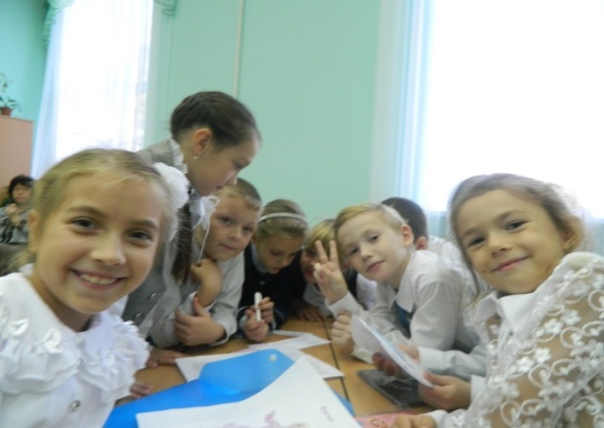
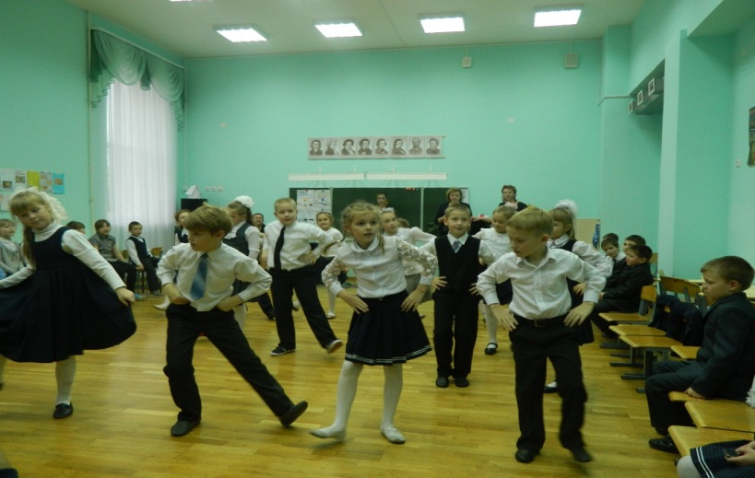
Методы
диалога
рефлексивные
педагогической поддержки
диагностические
создания ситуации выбора и успеха

Slide 8
Критерии и показатели эффективности воспитательного процесса
готовность ребенка к самоопределению, самореализации, самоорганизации и самореабилитации;
развитость индивидуальных способностей ученика;
нравственная направленность личности;
физическое и психическое здоровье школьника;
сформированность базовой культуры учащегося;
защищенность и комфортность ребенка в классной и школьной сообщности.

Slide 9
Этапы реализации:
1 класс «Познай себя – это интересно!»- Происходит узнавание себя в новом виде деятельности, в собственном взгляде на окружающих.
2 класс «Сотвори себя – это необходимо!» - Результат совместной деятельности – забота не только о себе, но и о сверстниках, близких.
3 класс «Утверди себя – это возможно!» - Умение жить и работать в коллективе, подчинение своих интересов интересам коллектива.
4 класс «Прояви себя – это реально!»- приём самостоятельных решений, самостоятельный анализ своей деятельности, поступков.

Slide 10
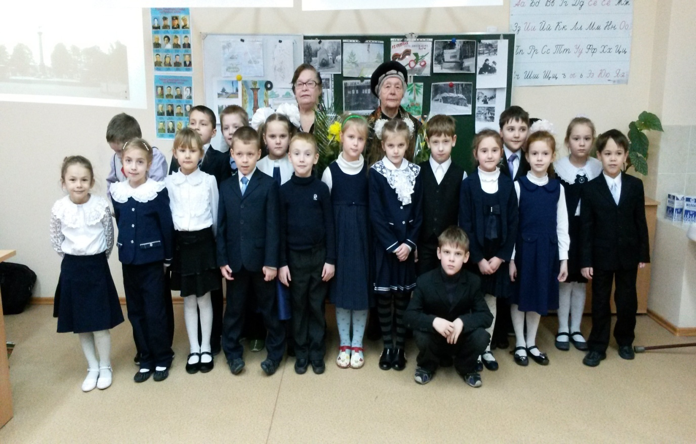
Направления
Спортивно-оздоровительное
Научно-познавательное
Духовно – нравственное
Гражданско-патриотическое
Семья (культура семейных отношений)
Экологическое направление
Трудовое и экономическое
Художественно-эстетическое

Slide 11
2 «А» класс СОШ №4

